Slide 1
Primary introduction to docker
赵问问
中山大学物理学院
zhaoww2013@126.com
2019年4月18日 周四 下午

Slide 2

目录
docker简介
docker安装
docker镜像操作
docker容器操作
构建BOSS镜像出现的问题

Slide 3
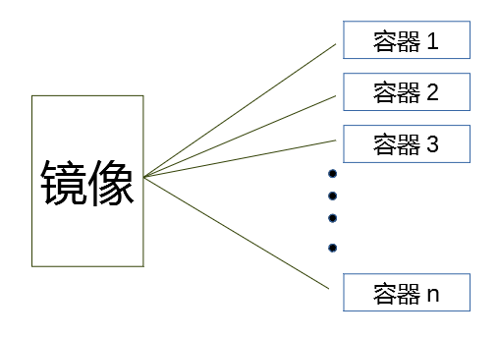
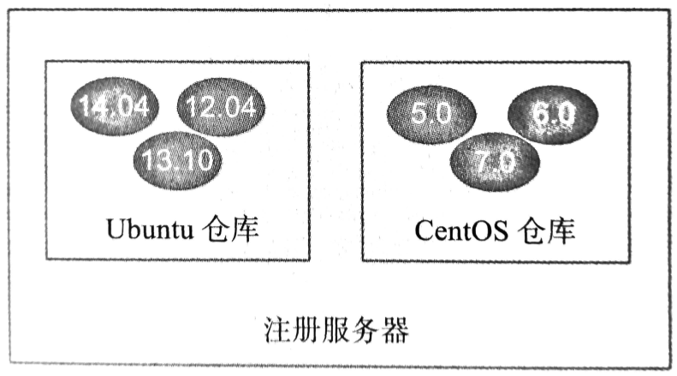
docker简介
开源软件
操作系统级的虚拟化
Docker image：只读模板，容器的基石
Docker container：由镜像创建，简易版操作系统和应用程序
Docker repository：镜像文件的仓库

Slide 4
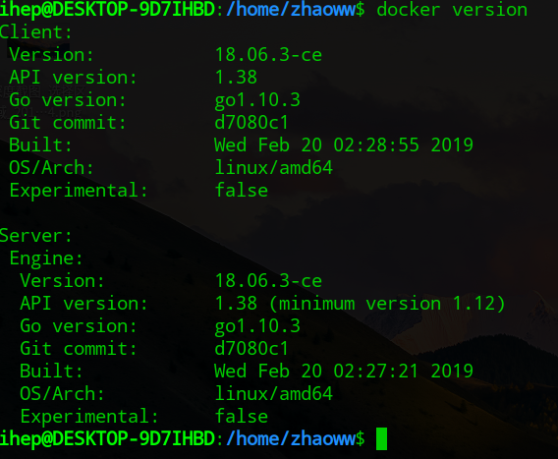
docker安装
系统要求：64位平台，Linux内核大于3.10
ubuntu apt-get 、CentOS yum
脚本安装：
$ curl –fsSL https://get.docker.com/ | sh 或者
$ wget –qO- https://get.docker.com/ | sh
github.com/docker/docker/releases 搜寻发行版信息和二进制包
将当前用户加入docker用户组：
$ sudo usermod -aG docker USER_NAME

Slide 5
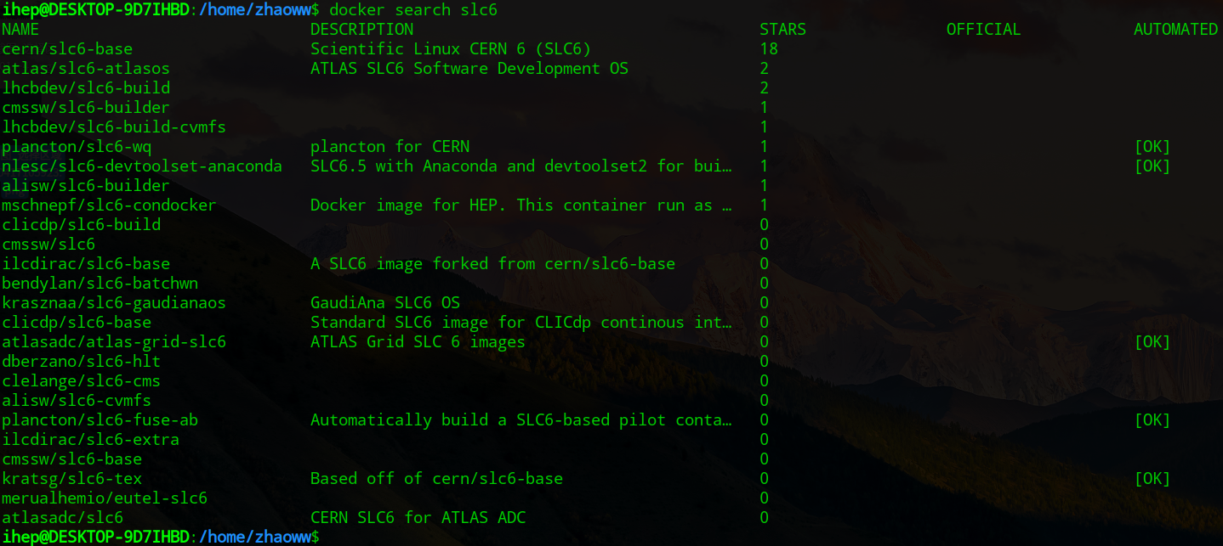
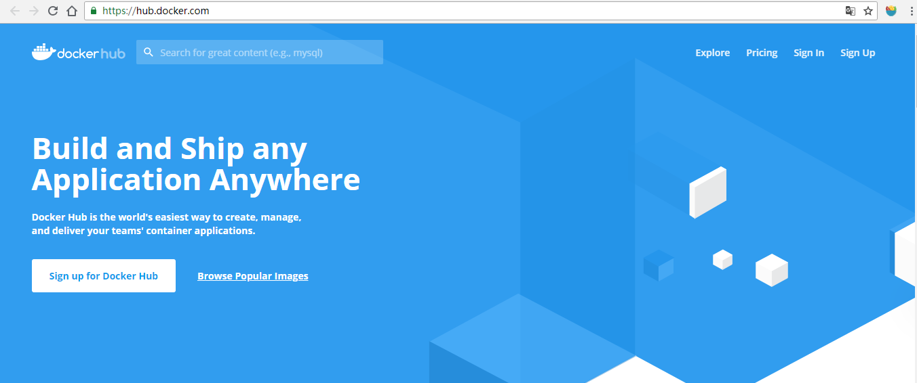
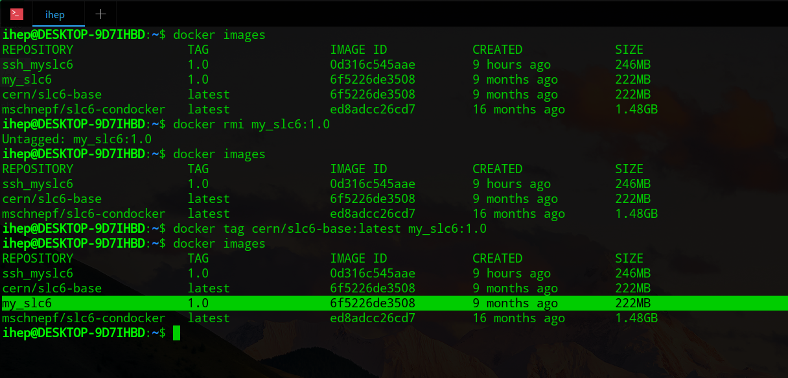
docker镜像下载
搜寻镜像：$ docker search slc6
下载镜像：$ docker pull cern/slc6-base
查看镜像：$ docker images
添加标签：$ docker tag cern/slc6-base my_slc6
删除标签(镜像)：$ docker rmi my_slc6

Slide 6
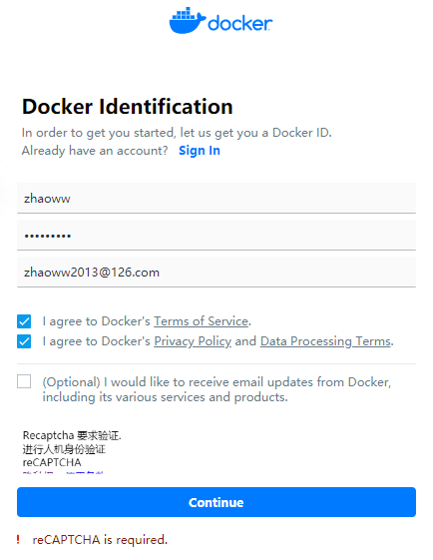
docker镜像创建
Dockerfile、commit与import
1.准备工作
用my_slc6:1.0创建一个容器 $ docker run –it my_slc6:1.0 /bin/bash
安装openssh-server: yum update & yum install -y openssh-server
2.安装配置SSL 服务
…………
…………
3.保存镜像
退出容器： $ exit
生成镜像：$ docker commit 容器ID ssh_myslc6:1.0
查看： $ docker images
4.导出载入上传镜像
导出：$ docker save –o output_ssh_myslc6_1.0.tar ssh_myslc6:1.0
载入：$ docker load --input output_ssh_myslc6_1.0.tar
上传：$ docker push zhaoww/ssh_myslc6:1.0

Slide 7
docker容器操作
容器：镜像的运行实例，独立的一组应用及其环境
新建容器： $ docker create –it cern/slc6-base:latest(镜像)
（-i标准输入保持打开，-t分配伪终端）
启动容器： $ docker start 容器ID
重启容器： $ docker restart 容器ID
进入容器： $ docker exec –it 容器ID /bin/bash
新建并进入容器： $ docker run -it cern/slc6-base:latest(镜像) /bin/bash
查看运行中的容器: $ docker ps
查看所有的容器： $ docker ps -aq
容器内查看进程： $ ps

Slide 8
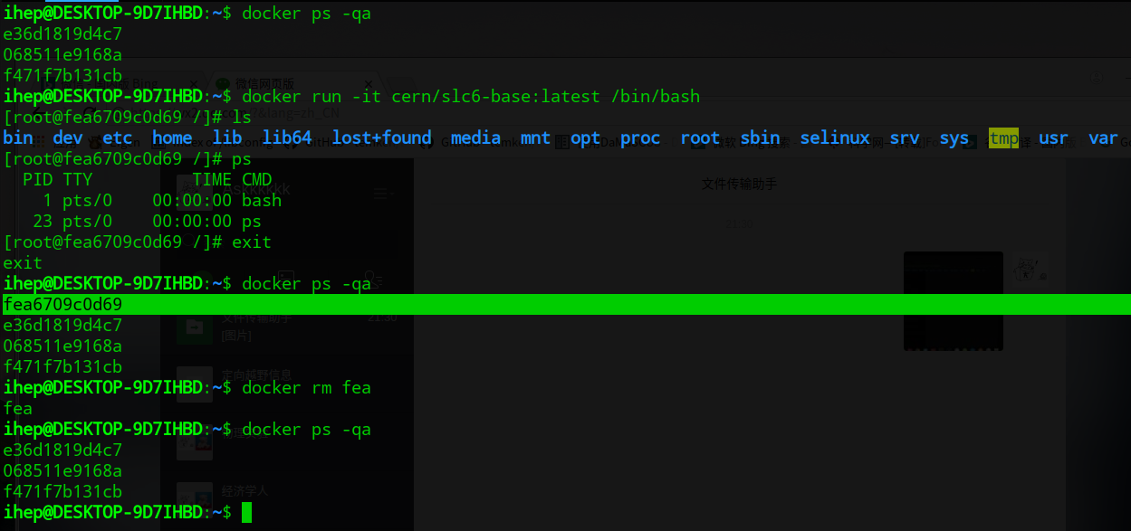
docker容器操作
容器内退出容器： $ exit
终止容器： $ docker stop/kill
删除容器： $ docker rm
导出容器： $ docker export –o ouput_con.tar 容器ID
导入容器： $ docker import ouput_con.tar zhaoww/my_slc6:2.0

Slide 9
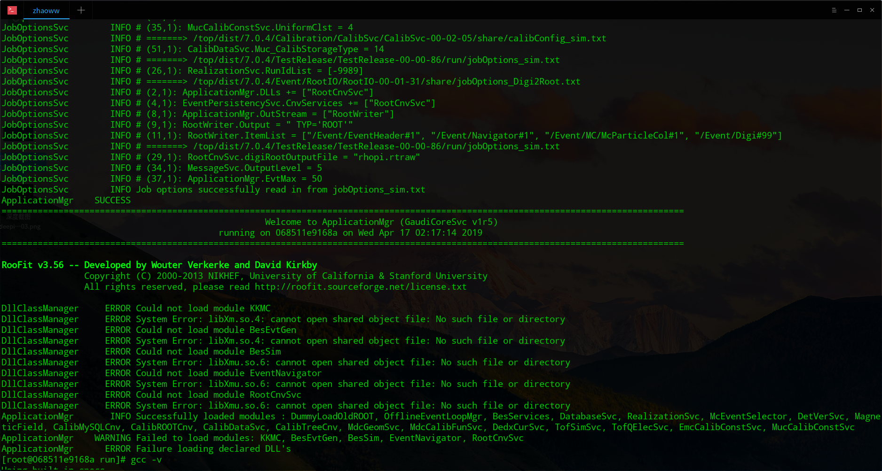
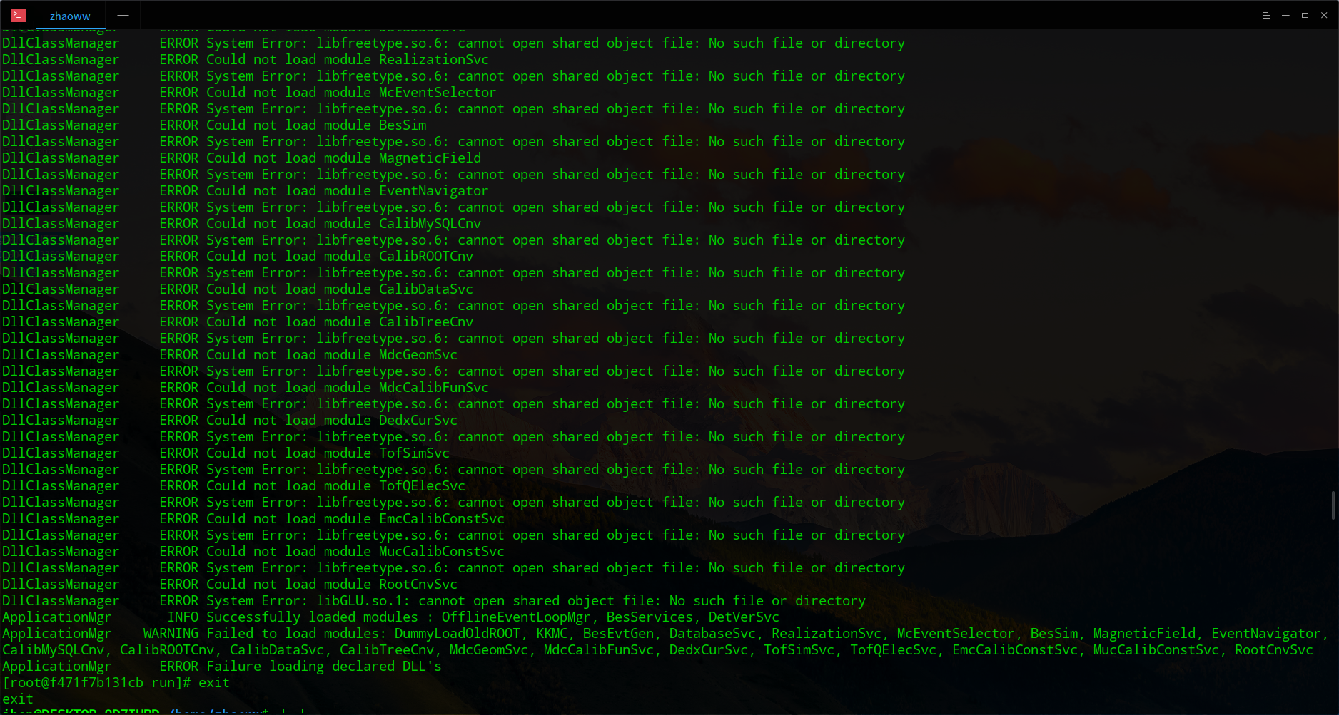
构建BOSS镜像出现的问题
安装流程：基础镜像→安装pacman→
$ pacman -get http://docbes3.ihep.ac.cn/cache:7.0.4
基础镜像1：cern/slc6-base 222MB
基础镜像2：mschnepf/slc6-condocker 1.48G

Slide 10
谢谢聆听
赵问问
zhaoww2013@126.com
2019年4月18日 周四 下午

